Slide 1

OxySense
Analizzatore
di ossigeno
disciolto
Dissolved oxygen refers to the level of free, non-compound oxygen present in water or other liquids. It is an important parameter in assessing water quality because of its influence on the organisms living within a body of water.
Notes:
Questa è una presentazione generale, per maggiori informazioni, brochures e note tecniche visitare la pagina:
https://www.leafytechnologies.it/prodotti/analizzatore-di-ossigeno-disciolto/
Codice documento: PREPI009
Versione: 1.0
Ultima revisione: 13/04/2020

Slide 2
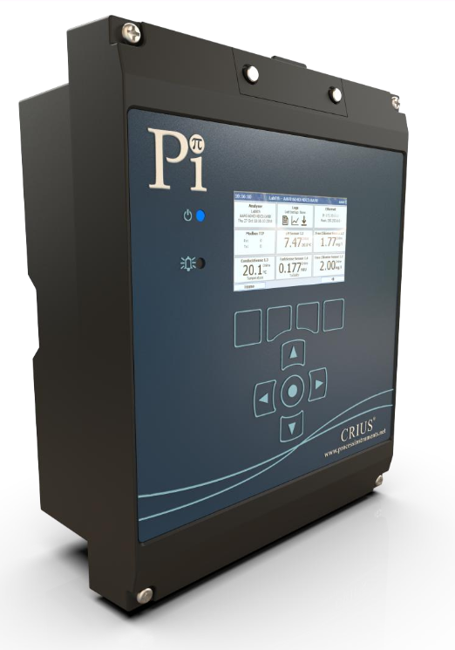
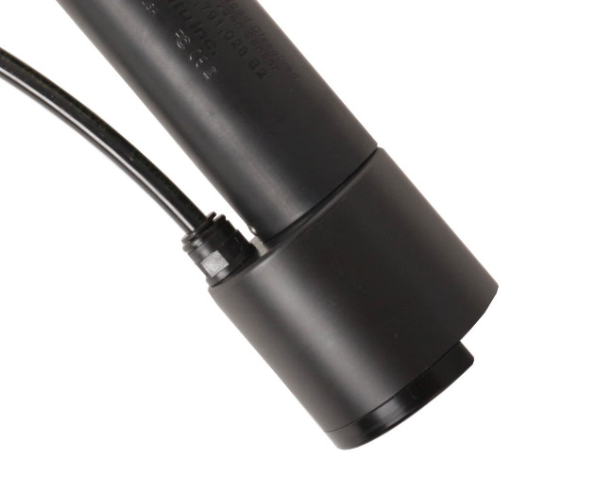
Cos’è OxySense?
Analizzatore avanzato
Sensore di ossigeno disciolto con
cappuccio
OxySense è il sensore di ossigeno disciolto che, abbinato ad uno degli analizzatori, permette la misura in continuo ed in linea del DO nei sistemi di trattamento delle acque.

Slide 3

Vantaggi rispetto a metodi tradizionali
Accurato ed affidabile
Non sono presenti effetti di idratazione del sensore
Non usa né membrane né reagenti
Calibrazione stabile e duratura
Risposta veloce
Non soffre da interferenze a differenza dei sensori a membrana
Non vi sono parti mobili
Non vi è bisogno di manutenzione in fabbrica

Slide 4
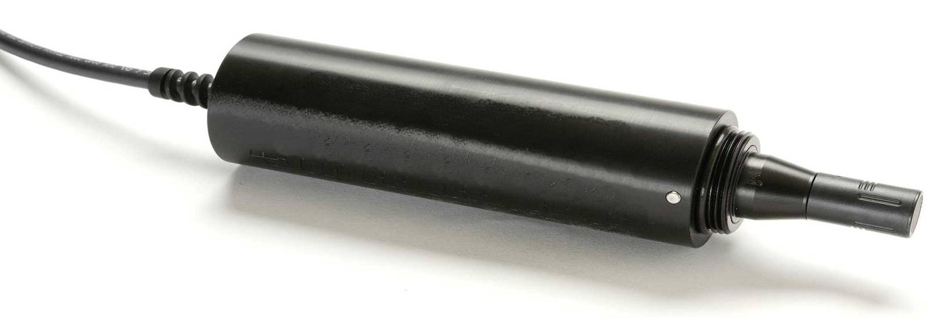
Il sensore nello specifico
Corpo del sensore
Cappuccio
interno sensore
Termistore
Luminoforo
IP67 con il solo cappuccio interno
IP68 con il cappuccio installato (ossia normalmente)
Sopporta pressioni fino a 300 psi a 25 °C
Servizio e ricambio del cappuccio effettuabile sul campo

Slide 5
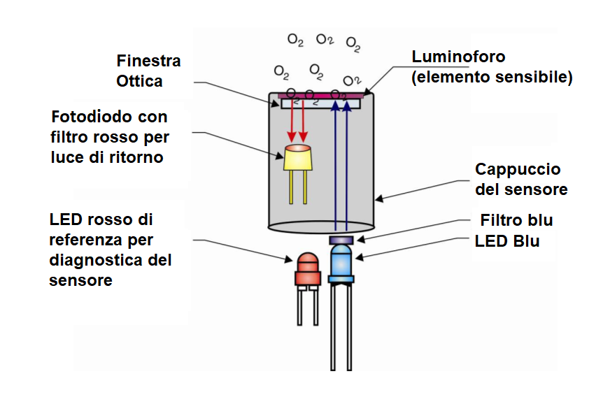
Teoria di funzionamento
Notes:
L'elemento sensibile (luminoforo) viene attivato, o eccitato, quando illuminato con una luce blu.
Quando attivato, il sensore emette luce rossa con un'intensità inversamente proporzionale alla quantità di ossigeno presente nell'acqua.
C'è anche un ritardo tra l'emissione di picco di luce blu e la risposta di picco di luce rossa fluorescente. La durata del ritardo è inversamente proporzionale alla quantità di ossigeno presente.
Questo ritardo può essere espresso come uno sfasamento tra i modelli d'onda della luce blu incidente e la luce rossa fluorescente.

Slide 6
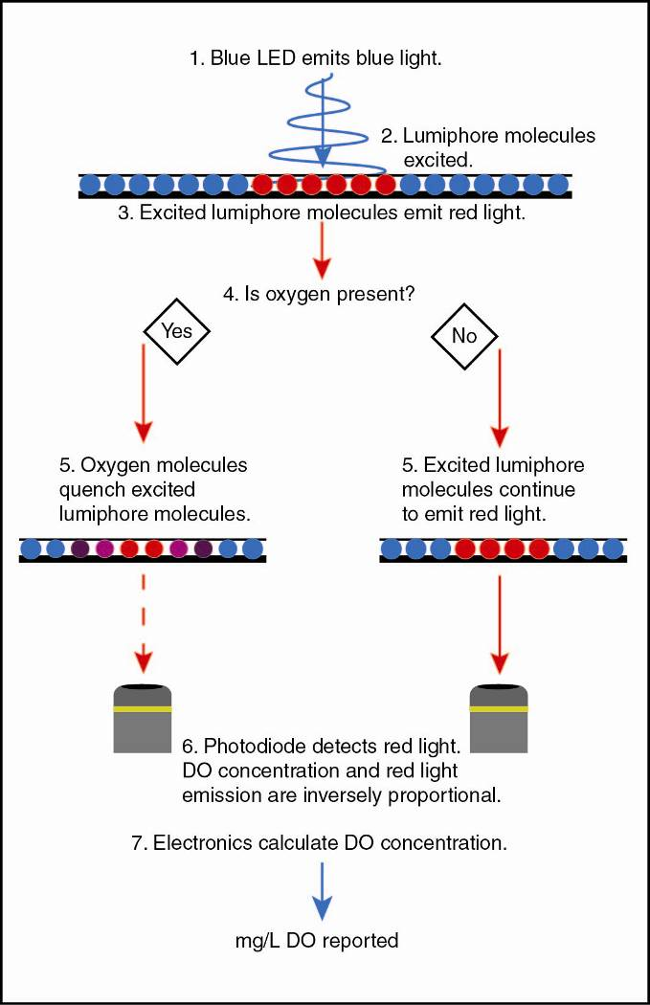
Teoria di funzionamento

Slide 7
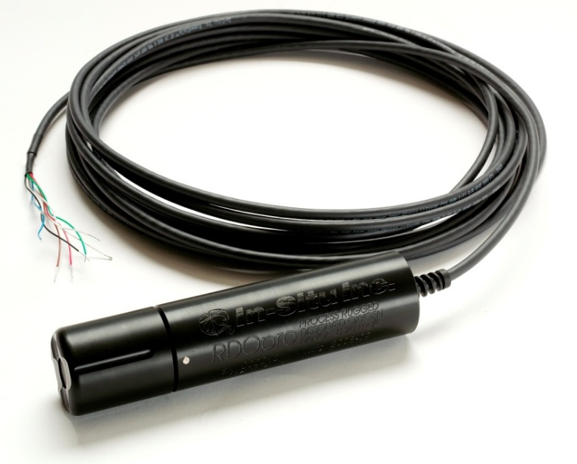
Caratteristiche ed opzioni
Comunicazione standard via Modbus/RS485
Opzione: SDI-12 e 4-20 mA
Versione con cavo spellato e stagnato di 10 m, con installazione standard NPT
Cavo concepito per massima resistenza
Classe di protezione IP68

Slide 8
Vantaggi del sistema OxySense
Prestazioni d’eccellenza
Il luminoforo è resistente all'abrasione, alle incrostazioni, a livelli elevati di sedimentazione ed a velocità di flusso elevate.
Configurazione automatica
Il cappuccio RDO® è pre-caricato con coefficienti di calibrazione, numero di serie, orologio per avvisare quando è necessaria la sostituzione e data di fabbricazione per la tracciabilità: gli errori di programmazione vengono eliminati.
Risposta veloce
Il sensore RDO® risponde rapidamente e mantiene una risposta stabile. Ideale per condizioni che cambiano dinamicamente e profilatura verticale.

Slide 9
Vantaggi del sistema OxySense
Risultati accurati
La sonda funziona senza deriva durante periodi prolungati. A differenza dei sensori a membrana, la sonda RDO® eccelle in condizioni ipossiche e non è richiesto alcun flusso di campione.
Manutenzione minima
Il cappuccio RDO® richiede una sostituzione ogni 24-48 mesi
Calibrazione di lunga durata
La sonda RDO® può essere utilizzata per diversi mesi.

Slide 10

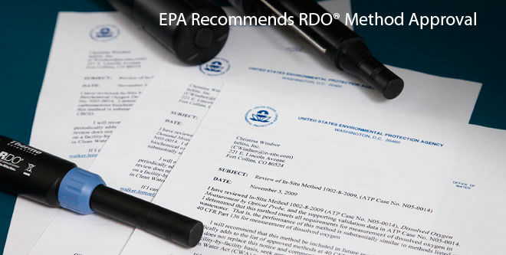
Certificazioni e brevetti
Sistema approvato dall’agenzia dell’ambiente americana EPA
Gestione del segnale brevettata
permette una risposta rapida ed ha bassi requisiti energetici

Slide 11
Interferenze
Effetti matrice sul sensore OxySense RDO® Le interferenze (sensibilità incrociata) sono state trovate per:
Alcol < 5% Perossido di idrogeno (H₂O₂) < 3% Ipoclorito di sodio (NaClO; candeggina commerciale) < 3%
Anidride solforosa gassosa (SO₂) e cloro gassoso (Cl₂)
Il sensore RDO® non deve essere utilizzato in solventi organici, come acetone, cloroformio o cloruro di metilene, che possono gonfiare la matrice di alluminio e distruggerla.
Non esiste sensibilità crociata per anidride carbonica (CO₂), ammoniaca (NH₃), pH, qualsiasi specie ionica come solfuro (S2ˉ), solfato (SO4²ˉ), cloruro (C2ˉ) o idrogeno solforato (HSˉ).

Slide 12
Confronto cappucci sensore
OxySense
24-48 mesi di utilizzo dalla data della prima lettura
24 mesi di garanzia dalla data di produzione
Deve essere installato entro la data indicata sulla confezione per un utilizzo di almeno 24 mesi
Sonda LD DO processo Hach
12 mesi di utilizzo (consigliato)
Non è chiaro se il sensore si spegne dopo 12 mesi

Slide 13
Confronto OxySense VS Hach
Caratteristiche sensore ottico | OxySense RDO® | Hach/Lange LDO | Vantaggi
 |  |  | RDO® | LDO
Costo strumentazione per unico sensore | Simile | Simile | ✓
Costo strumentazione per doppio sensore | 15% più economico | 15% più costoso | ✓
Autoverifica in vasca di aerazione | Si | No | ✓
Accuratezza per intervalli | 0.1 mg/L da 0 a 8 mg/L, 0.2 mg/L da 8 a 20 mg/L | 0.1 mg/L da 0 a 1 mg/L, 0.2 mg/L da 1 a 20 mg/L | ✓
Materiale non corrosive per elev. salinità | Si (ABS) | No, alcuni in acciaio inox | ✓
Calibrazione a punto unico o doppio | Si | No | ✓
Riconoscimento automatico capp. sensore | Si | No, serve codice a 10 cifre | ✓
Sensore resistente a fotoscolorimento | Si | No, esposizione a UV dannosa | ✓
Il sensore è resistente all’abrasione (test con sabbiatura ad intervalli di 1 sec) | Si | No, materiale rivestimento via in 2 se | ✓
Tempo di risposta a cambi di temp. e DO (saturazione 100%, funzione a gradino: media da 5 °C a 45 °C e da 45 °C a 5 °C) | T90 = 2 min 11 sec | T90 = 12 min 24 sec | ✓
Garanzia sensore | 3 anni | 3 anni | = | =
Garanzia di conservazione capp. sensore | 2 anni | Nessuna | ✓
Garanzia capp. sensore in uso | 1 anno | Nessuna | ✓

Slide 14
Confronto OxySense VS E+H
Optical DO Sensor Characteristics | OxySense RDO® | E + H | Vantaggi
 |  |  | RDO® | E+H
Costo strumentazione per unico sensore | Competitvo | ? | ✓
Costo strumentazione per doppio sensore | Competitvo | ? | ✓
Autoverifica in vasca di aerazione | Si | No | ✓
Accuratezza per intervalli | 0.1 mg/L da 0 a 8 mg/L, 0.2 mg/L da 8 a 20 mg/L | ± 2% intervallo | ✓
Materiale non corrosive per elev. salinità | Si (ABS) | Acciaio Inox | ✓
Calibrazione a punto unico o doppio | Si | Si | ✓
Riconoscimento automatico capp. sensore | Si | Si | ✓
Sensore resistente a fotoscolorimento | Si | No | ✓
Il sensore è resistente all’abrasione (test con sabbiatura ad intervalli di 1 sec) | Si | Non testato
Tempo di risposta a cambi di temp. e DO (saturazione 100%, funzione a gradino: media da 5 °C a 45 °C e da 45 °C a 5 °C) | T90 = 2 min 11 sec | Sconosciuto | ✓
Garanzia sensore | 3 anno | Non dichiarato
Garanzia di conservazione capp. sensore | 2 anno | Non dichiarato | ✓
Garanzia capp. sensore in uso | 1 anno | 1 year | = | =

Slide 15
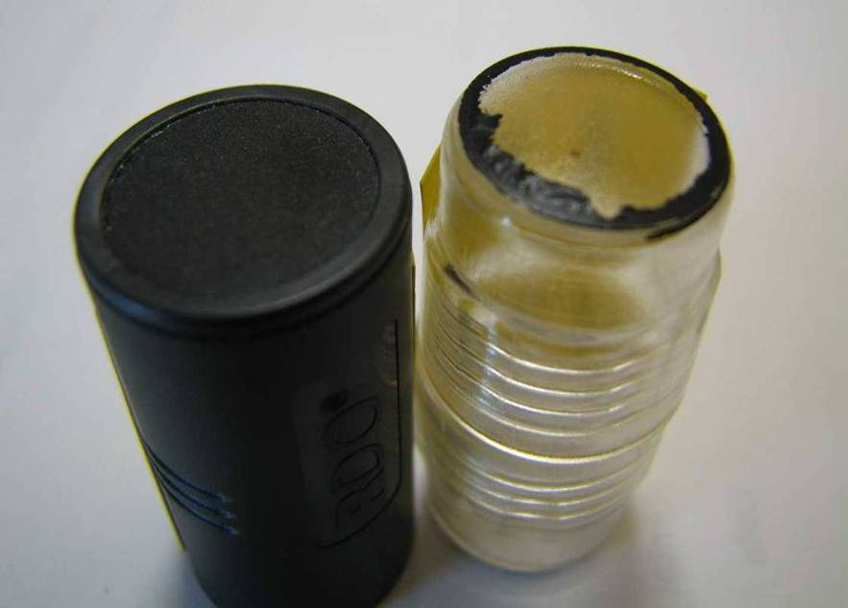
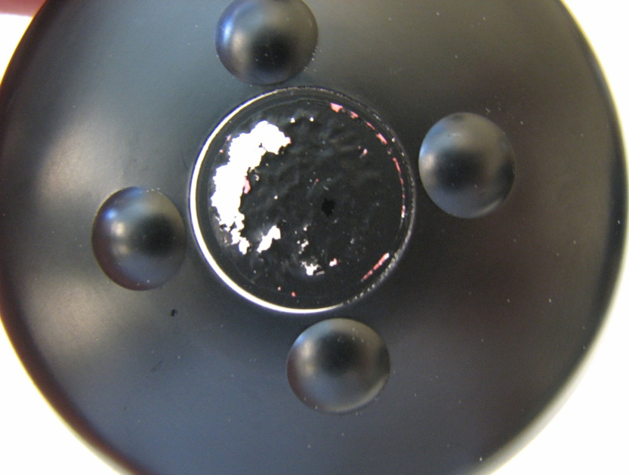
Confronto tra sensori ottici
Resistenza all’abrasione
Resistenza al fotoscolorimento
Tempi di risposta
Accuratezza

Slide 16
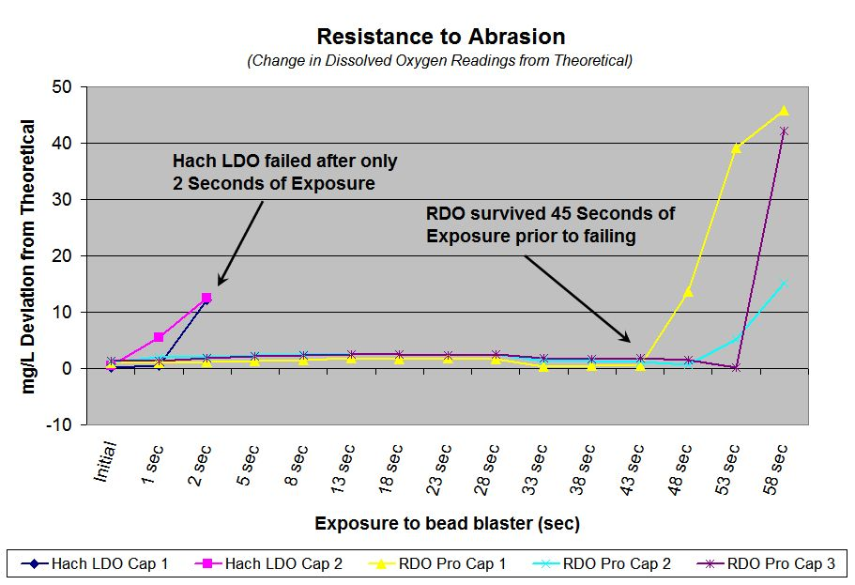
Resistenza all’abrasione

Slide 17
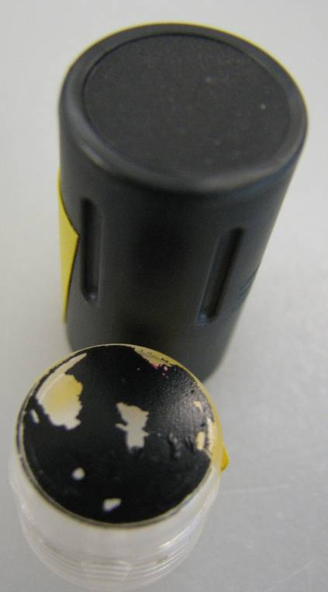
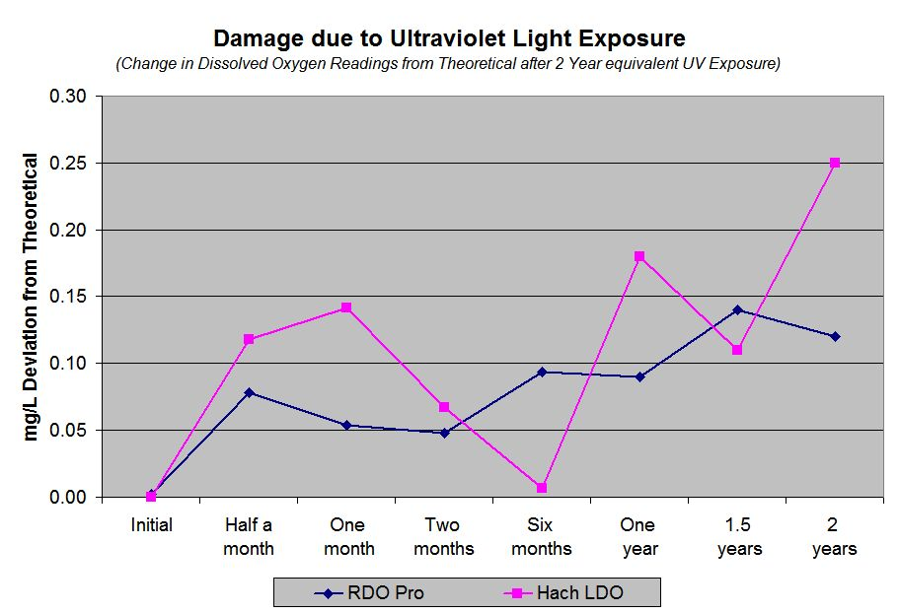
Fotodegradazione
Sensore Hach inizia ad avere problemi dopo 40 ore di esposizione a luce UV
Il sensore OxySense opera secondo specifiche durante 2 anni di esposizione

Slide 18
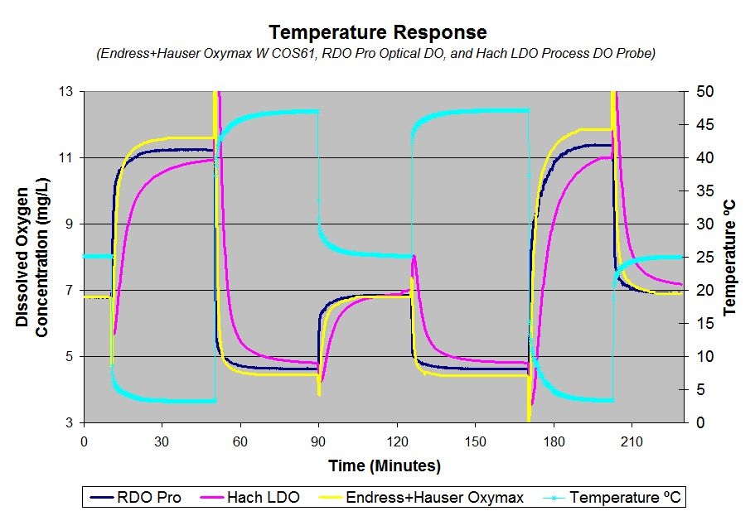
Risposta alla variazione temperatura
OxySense reagisce meglio a cambi di temperature
E+H impiega il doppio del tempo per rispondere
Hach impiega 5 volte di più
Tempi di risposta medi a cambi temperatura | T90 Up | T90 Down | T95 Up | T95 Down
OxySense RDO® | 1 min 18 sec | 2 min 14 sec | 3 min 48 sec | 5 min 17 sec
Endress+Hauser Oxymax | 2 min 56 sec | 4 min 8 sec | 5 min 3 sec | 7 min 8 sec
Hach LDO Process DO Probe | 11 min 54 sec | 12 min 25 sec | 18 min 7 sec | 19 min 37 sec

Slide 19
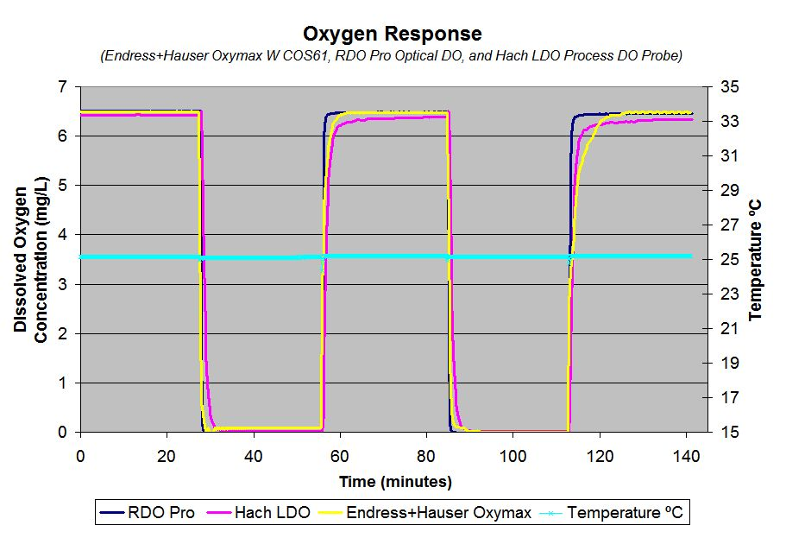
Risposta a variazione ossigeno
OxySense risponde velocemente ai cambi di O₂
E+H velocemente a cambi dall’alto al basso ma non il contrario
Hach è più lento di entrambi
Tempi di risposta medi a cambi di ossigeno disciolto | T90 Up (100%) | T90 Down (0%) | T95 Up (100%) | T95 Down (0%)
OxySense RDO® | 25 sec | 17 sec | 34 sec | 25 sec
Endress+Hauser Oxymax | 1 min 40 sec | 32 sec | 2 min 15 sec | 55 sec
Hach LDO Process DO Probe | 2 min 48 sec | 2 min 40 sec | 4 min 1 sec | 3 min 35 sec

Slide 20
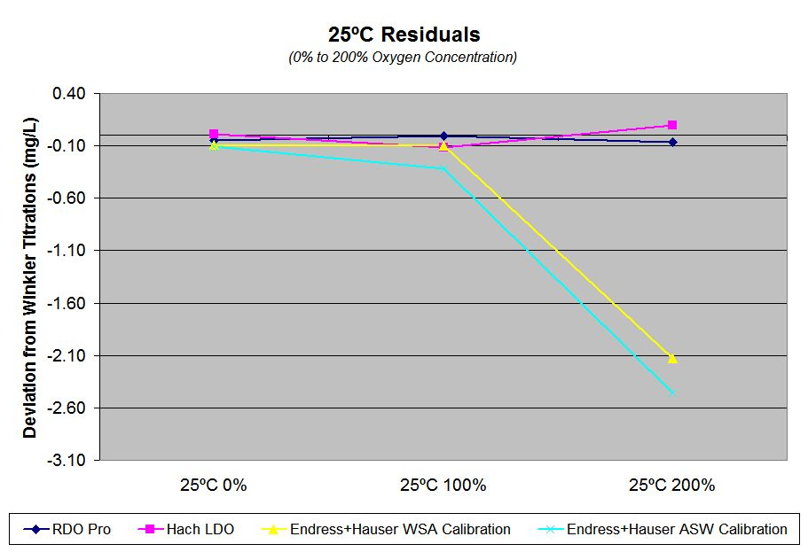
Accuratezza
OxySense risponde come da specifiche in varie condizioni

Slide 21
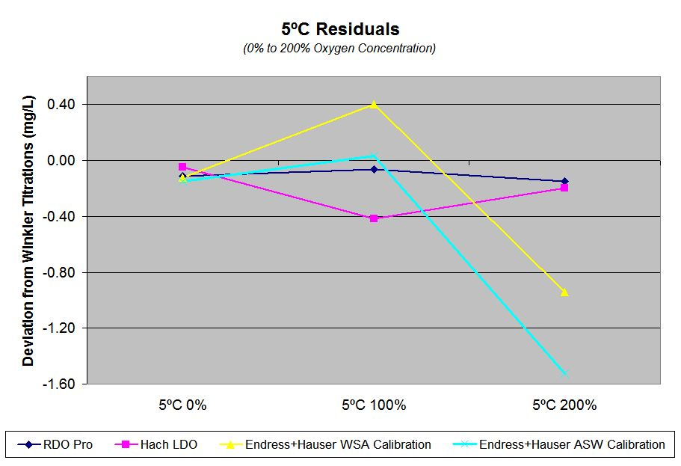
Accuratezza

Slide 22
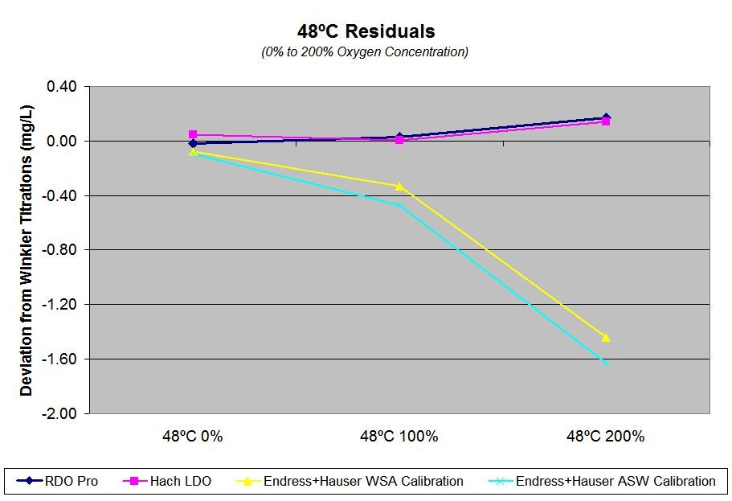
Accuratezza

Slide 23
Vantaggi principali
Sensore robusto
Costruzione inerte in ABS - non si corrode in campioni ad alta salinità
Insensibile alle interferenze comuni (H₂S, pH, Cl₂, Cl, NH₄ e molti altri)
Semplice
L'esclusivo cappuccio "Smart" semplifica la gestione dei sensori: si evita l'inserimento manuale dei coefficienti di calibrazione e basta sostituire il cappuccio ogni anno.
Presenta il minor consumo energetico di qualsiasi sensore ottico sul mercato
Esatto
Esattezza di 0.1 mg/L da 0 a 8 mg/L e di 0.2 mg/L da 8 a 20 mg/L con misurazione fino a 50 mg/L
Tempi di risposta rapidi ai cambiamenti di temperatura ed alle concentrazione di ossigeno
Riproducibilità migliore di < 0.05 mg/L

Slide 24
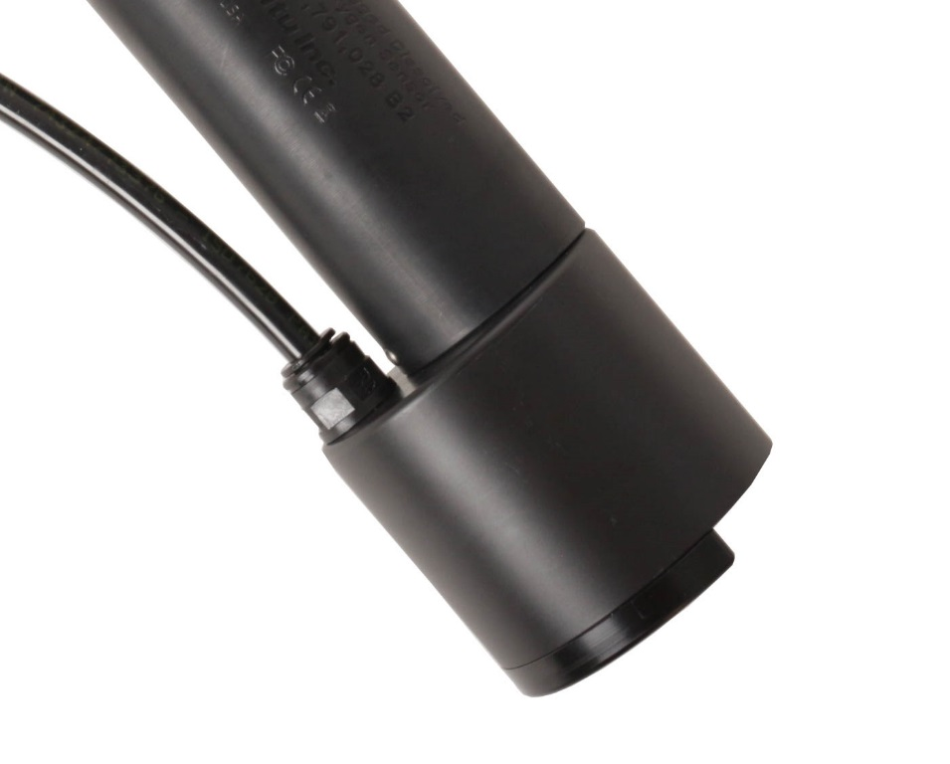
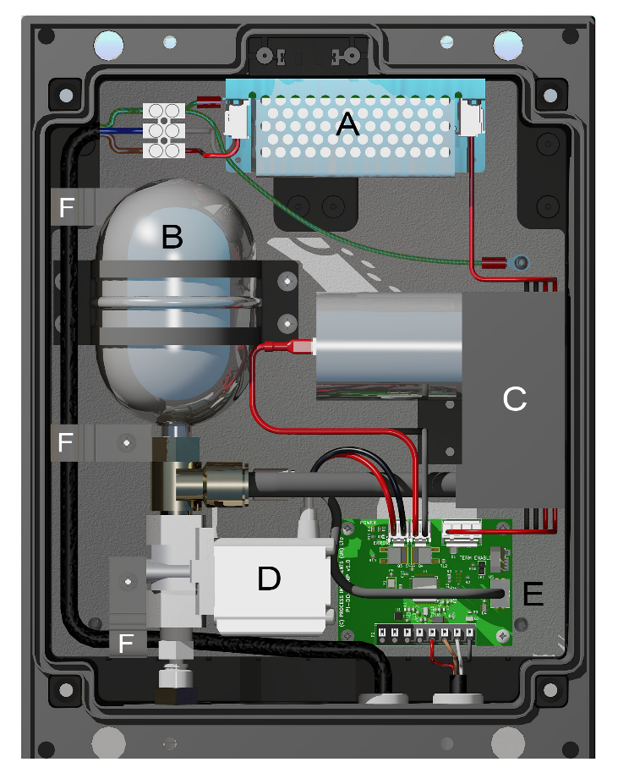
Pulizia e verifica automatiche
Pulizia automatica con acqua o aria
Gestita autonomamente dall’analizzatore
Verifica automatica del sensore
Una calibrazione/manutenzione all’anno
Compressore AirFlush opzionale
Getti d’aria a frequenza variabile
Ideale per autoverifica
Permette autoverifica e auto-calibrazione in impianti dove altrimenti sarebbe impossibile

Slide 25
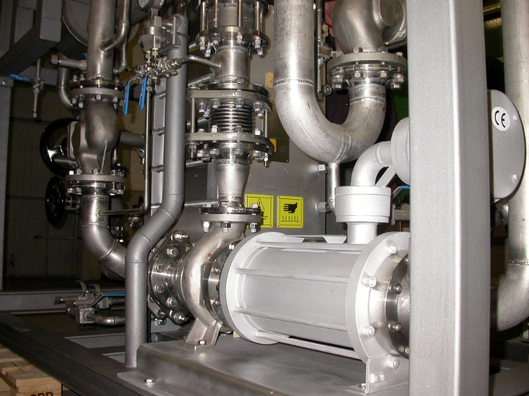
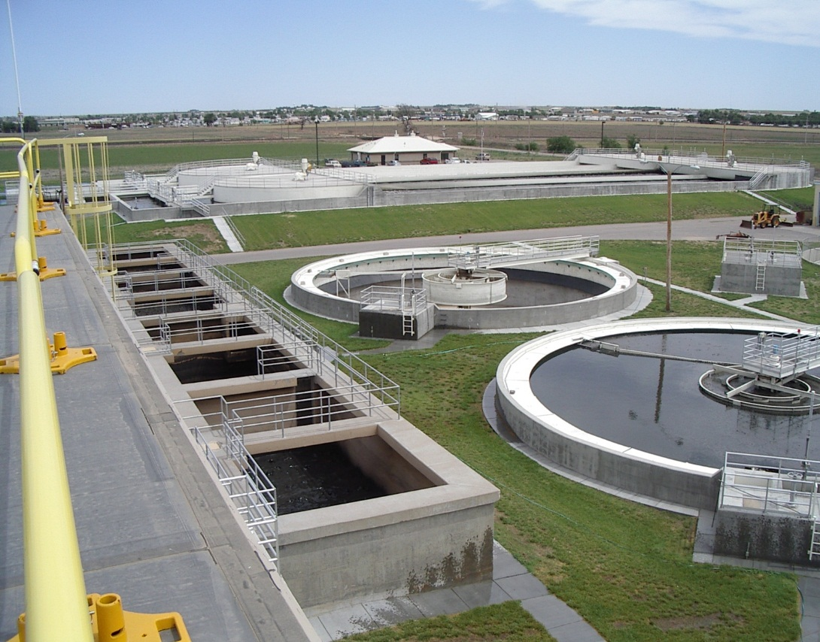
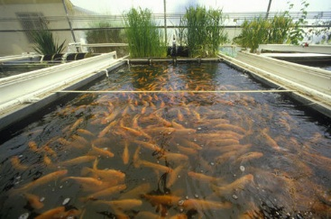
Applicazioni tipiche
Acque reflue
Itticoltura
Caldaie industriali (versione Inox del sensore)

Slide 26
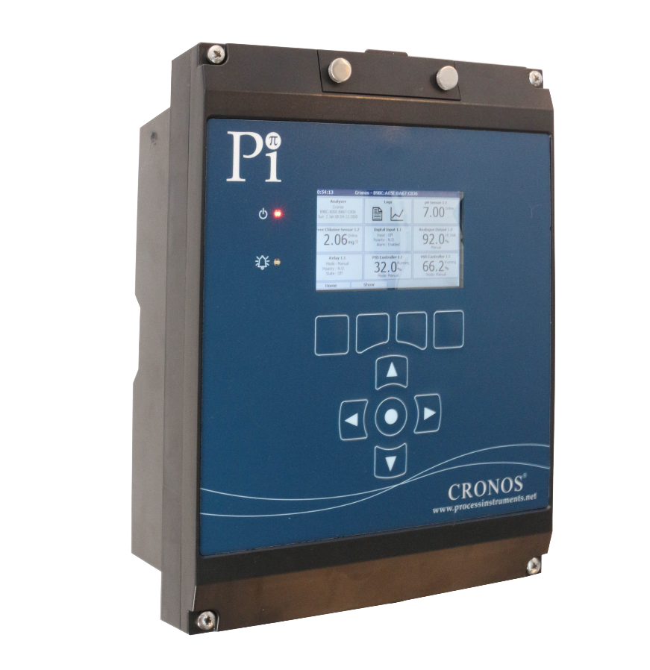
Analizzatori: Base e Avanzato
CRONOS®
CRIUS®

Slide 27
Tipi di Controllo
PID – Proporzionale-Integrale-Derivativo
Proporzionale al flusso con compensazione
Orologio in tempo reale
Temporizzatori
Protezione Sovradosaggio
Duty standby (Controllo di Riserva)
Relè
Uscite analogiche (4-20 mA o 0-10 V)
Sistemi di ridondanza

Slide 28
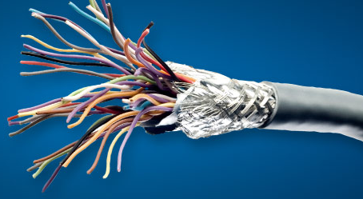
Protocolli di Comunicazione
Modbus (ASCII/RTU)
Modbus (TCP/IP)
Profibus
Accesso Remoto (2G/3G/4G GPRS)
Accesso Remoto (LAN)

Slide 29
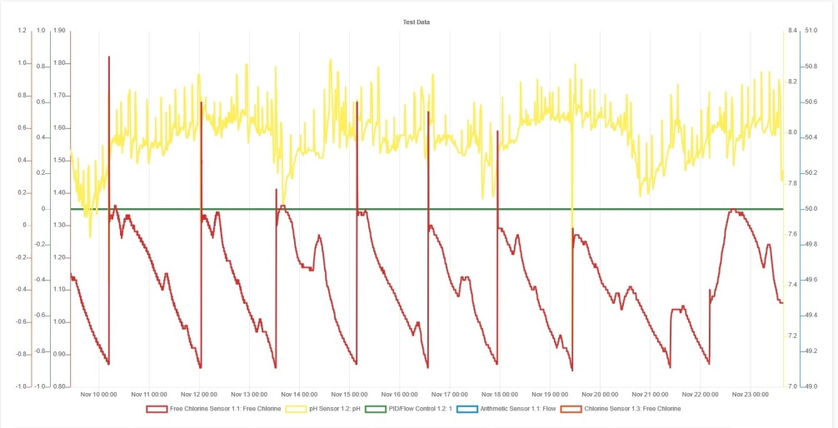
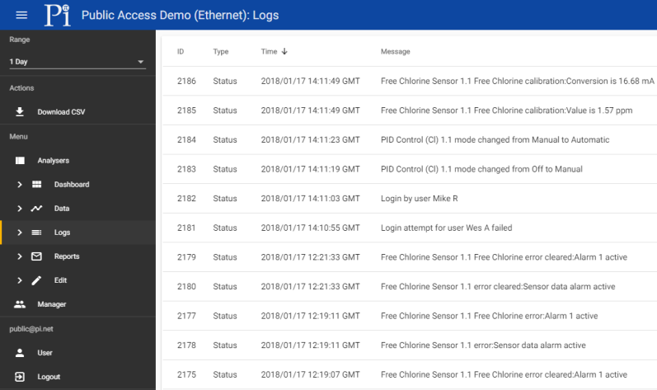
Telegestione con accesso remoto
Accesso in lettura e scrittura
Accesso da qualsiasi dispositivo
Scaricamento dati
Notifiche e-mail/SMS
Grafici
Sistema Cloud
Livelli di accesso differenti
Funzionalità avanzate

Slide 30
Grazie per la
vostra
attenzione
Per maggiori informazioni sul sistema OxySense visitare il sito:
www.leafytechnologies.it

